Slide 1
Achtkant, zeskant, stelling, kap en staart Verdiepingsles
Abel Blom

Slide 2
Achtkant - Algemeen
Molentypes:
Bovenkruiers
Stenen romp
Cylindrisch rond gemetseld
8-Kantig gemetseld
kantige houten romp
Onder te verdelen in:

Slide 3
Achtkant - Algemeen
Molentype: kantige houten molens
Achtkant: meest voorkomend
Zeskant: minder voorkomend
In het bijzonder bij zaagmolens
2 stuks in NH
6 stuks in de rest van NL
Het zestienkant: de uitzondering
Horn in Limburg

Slide 4
Bouwvormen achtkant
De achtkante bovenkruier
Onderscheid op bouwvorm
Grondzeiler
‘Noord Hollandse’ bouwwijze: volledig hout
‘Zuid Hollandse’ bouwwijze: hout op steen
Stellingmolen
Volledig in hout: bovenachtkant/onderachtkant
Combinatie: achtkant op stenen voet
Beltmolen
Achtkant op stenen voet (Egmond)
Onderscheid op kruiing
Binnenkruier
Buitenkruier

Slide 5
Het achtkant – Regionale verschillen
1
2
3
4
5
6
NH ZH NH Groningen Fryslân Zeeland
-industrie

Slide 6
Fundering
Functie fundering:
Overdracht gewicht molen naar vaste grondslag
Grotendeels onder de grond want:
Basis moet vorstvrij (min 80 cm diep)
Zandgronden ‘op staal’ (zonder palen)
In ‘laag Holland’ op (korte)palen
Uitgevoerd in metselwerk
‘Noord-Hollandse’ - penanten
‘Zuid-Hollandse’ - ringmuur op grote vloer

Slide 7
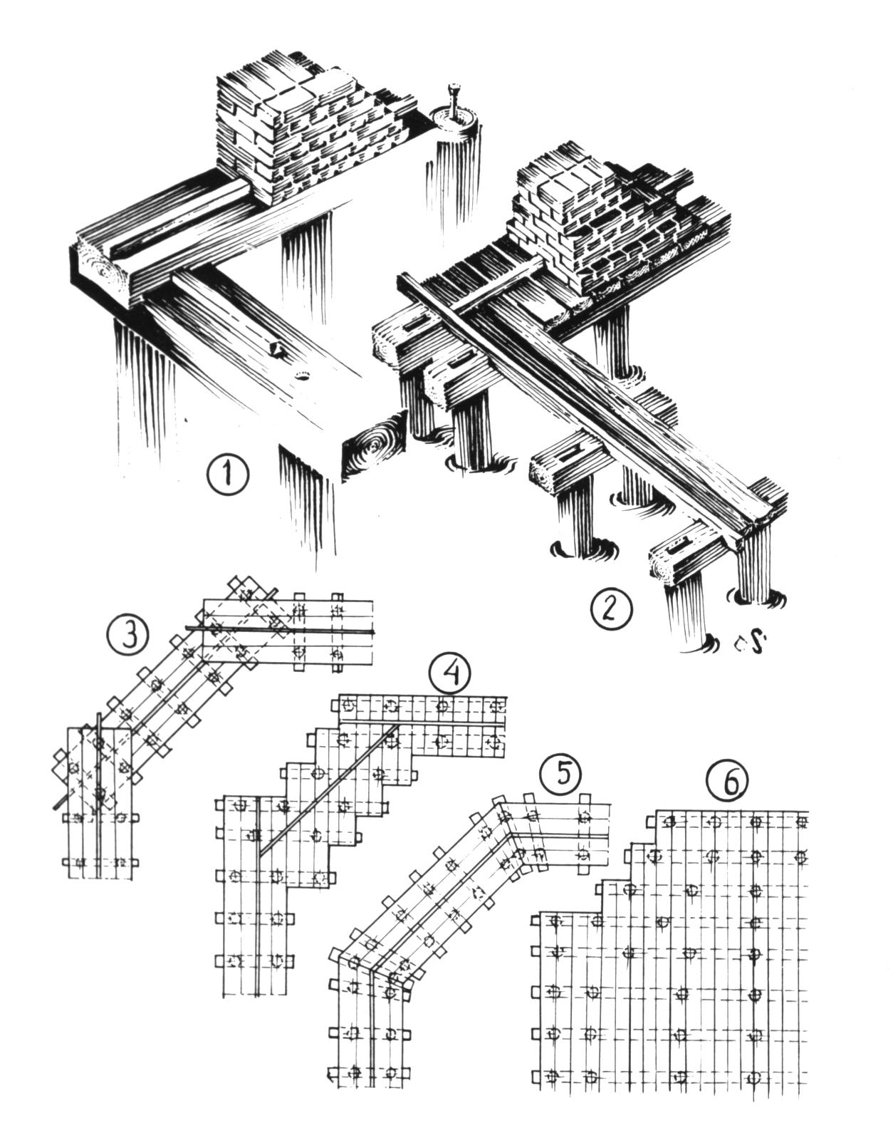
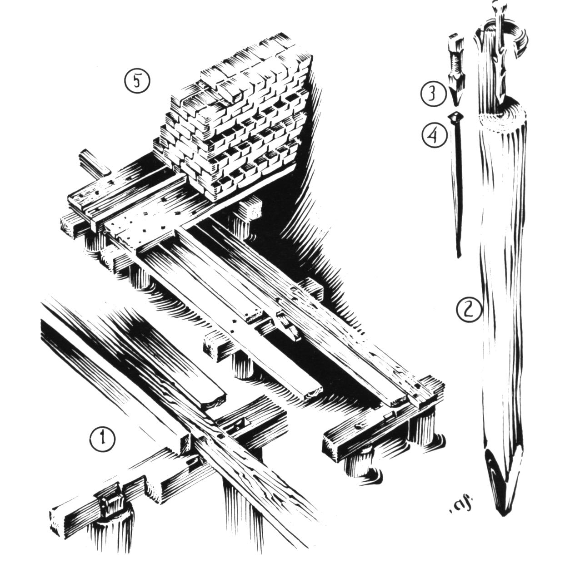
Fundering
Noord-Hollandse bouwwijze:
- De Amsterdamse methode

Slide 8
Noord-Hollandse bouwwijze
Noord-Hollandse bouwwijze:
Rechte achtkant stijlen
ondertafelment
peulsteen
veldmuurtje
penant
Vloerhout
Kesphout
Palen

Slide 9
Zuid-Hollandse bouwwijze
Zuidhollandse bouwwijze:
Kromme achtkant stijlen
Ringmuur
Zwaar metselwerk
Vloerhout
Kesphout
Palen

Slide 10
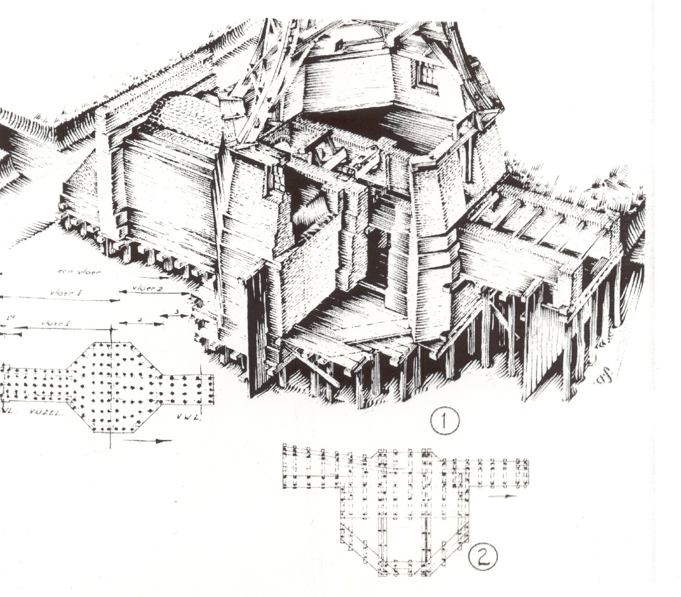
Fundering
Zuid-Hollandse bouwwijze:
- De Rotterdamse methode

Slide 11
Bouw van achtkant – de basis
De basis:
Ondertafelement
Haaklassen
Gaten voor de pen van achtkantstijl

Slide 12
Achtkantstijlen
Poldermolens: Eiken
Industriemolens: Grenen
Nieuwe molens: Larix

Slide 13
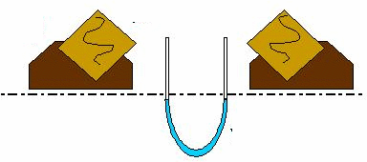
Gebinten
Hoek van de mallen met de werkvloer:
360 graden delen door 16 = 22,5 graden

Slide 14
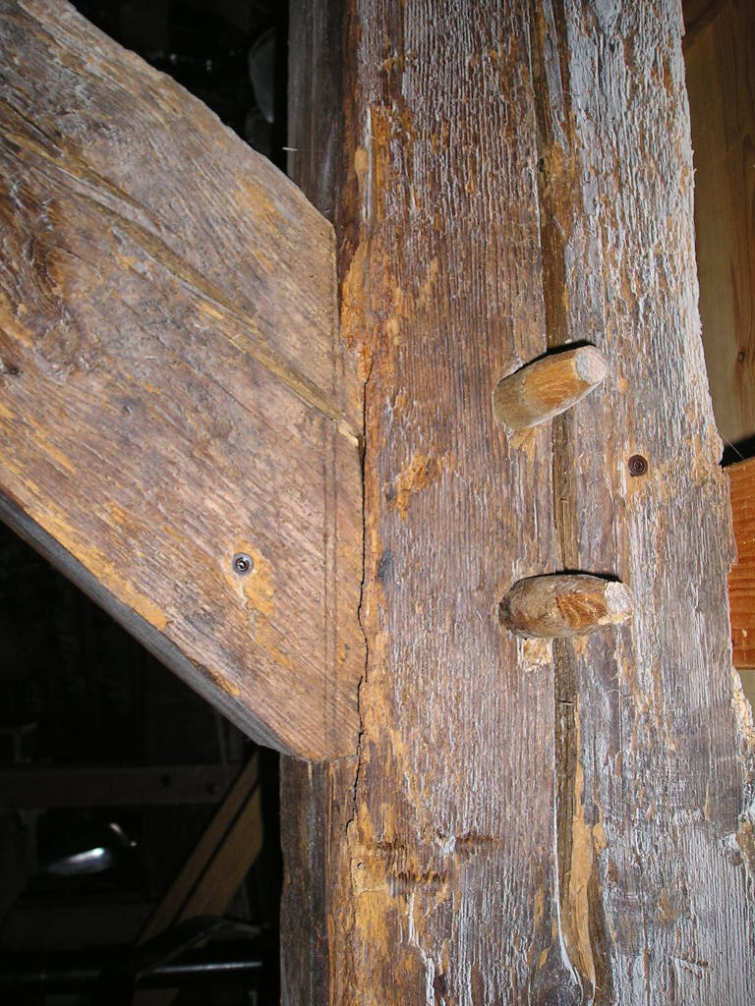
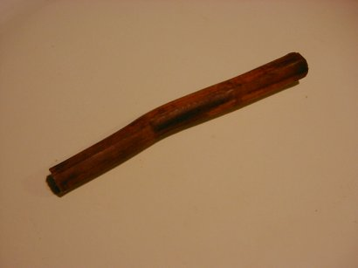
Gebint en korbelen

Slide 15
Een Gebint op de grond

Slide 16
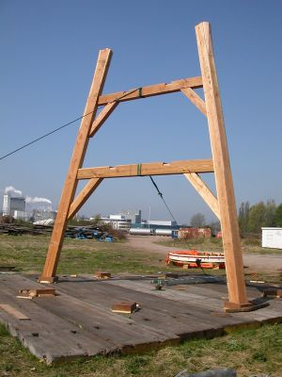
(vaste) gebinten oprichten

Slide 17
Gebinten van bovenaf

Slide 18
Losse bintbalken
Losse bintbalken:
de kruising deels ingekeept
soms vrij over elkaar heen

Slide 19
Losse bintbalken
Losse bintbalken en korbelen
(De Twiskemolen)

Slide 20
Losse achtkantstijlen plaatsen

Slide 21
Bovenaanzicht

Slide 22
Bintlagen
‘bintlaag’: horizontaal vlak van bintbalken
‘standaard’ achtkant: 2 bintlagen
bovenste => kapzolder
Onderste => steenzolder
Soms geen zolder op de onderste
Achtkant met drie bintlagen:
Stevigere constructie
Zolderverdeling komt beter uit voor korenmolens
Uitzondering: achtkant met 1 bintlaag
Onvolmaakte ‘oude’ bouwwijze
Zijpe (Polder P en P-V)

Slide 23
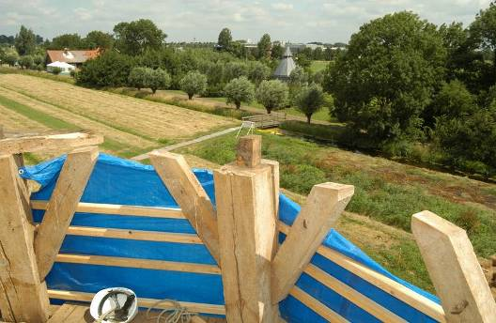
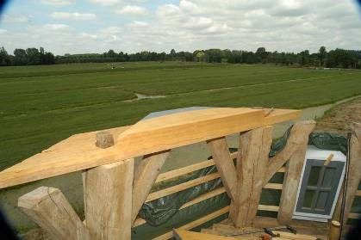
Boventafelement

Slide 24
Boventafelement
Liplassen of haaklassen
Hondsoren
Hakkelbouten
Hakkelbout

Slide 25
Boventafelement met blokkeels
De blokkeelconstructie is zeer oud
Nagenoeg verdwenen want zwakker

Slide 26
De velden
Veldkruis
Veldregel

Slide 27
Velden: echt of niet?
Ware velden
Valse velden

Slide 28
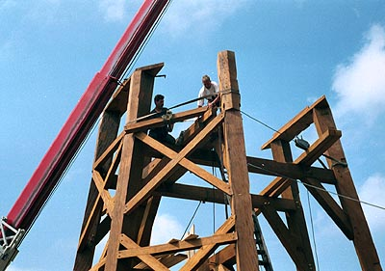
Velden - veldregels
plaatsen veldregel

Slide 29
Dwarsdoorsnede met velden
Scheg
Uitbreker
Riet- of duisplank
Kardoes
Stijltje/veldmuur

Slide 30
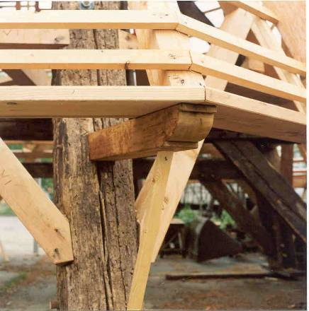
Les Achtkant – Veldstijlen, weegdelen

Slide 31
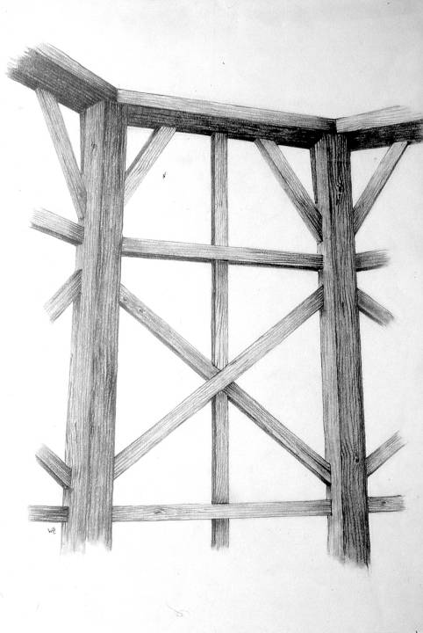
Veld van binnenuit gezien
boventafelement
hondsoor
veldstijl
achtkantstijl
veldkruis
veldregel

Slide 32
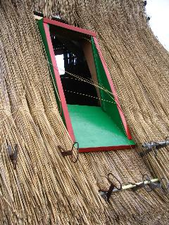
Velden - rietlatten, kistramen
Kistraam
Ruimte voor
kistraam

Slide 33
…en dan kunnen de vloeren er in..

Slide 34
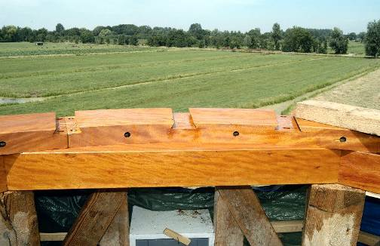
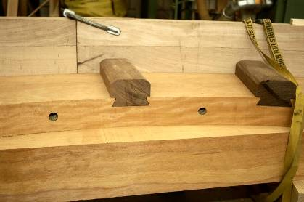
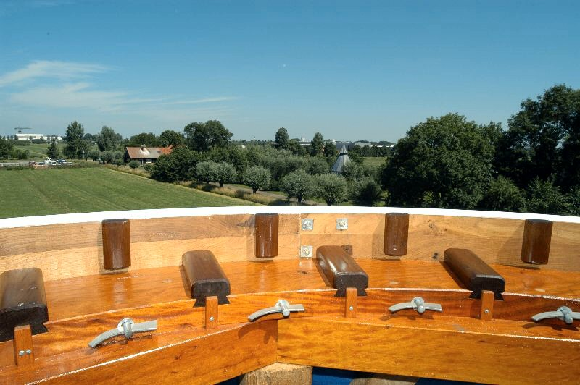
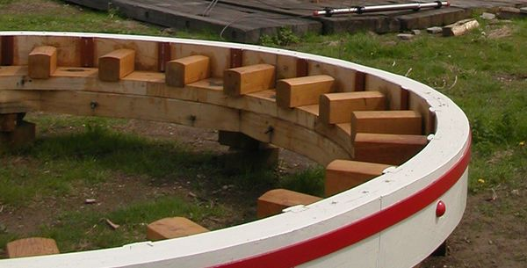
De Kuip en kruivloer

Slide 35
Sipman
Kap
Bovenachtkant
Stelling
Onderachtkant
Gemetselde voet

Slide 36
Achtkant - Zeskant
Vergelijk plattegrond
Het dilemma

Slide 37
Achtkant – Zeskant
Opbouw zeskant is gelijk aan achtkant
Verschil: 2 stijlen en 1 gebint minder
Gevolg:
Goedkoper (V) => hoofdreden bouwwijze
Slankere (V)=> laat de wind beter passeren
Bruikbare ruimte kleiner (N) => minder efficiënte inrichting
Probleem:
Bintbalk door het hart => koningsspil kan er niet langs
Kromme bintbalk(en) => constructie zwakker
Halve bintbalken met raveling => constructie nog zwakker
Specifieke toepassing:
Houtzaagmolen => slechts twee stijlen op zaagvloer

Slide 38
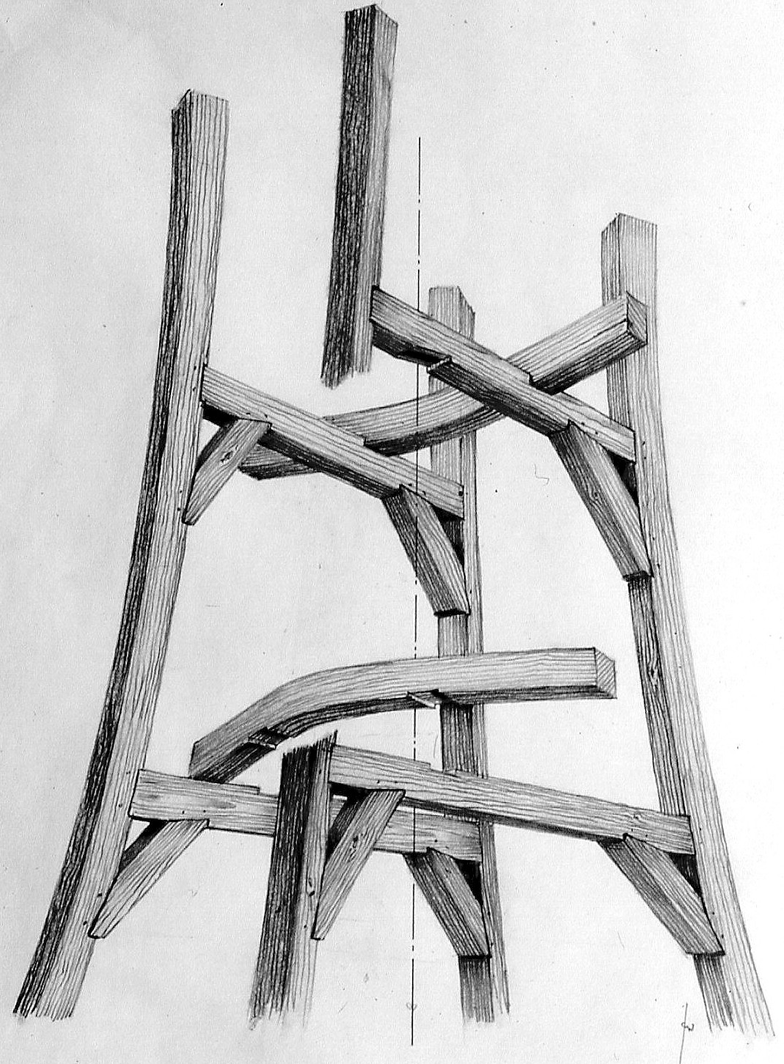
Zeskant – De twee oplossingen
Kromme koningsbinten

Slide 39
Zeskant - Koningsbint

Slide 40
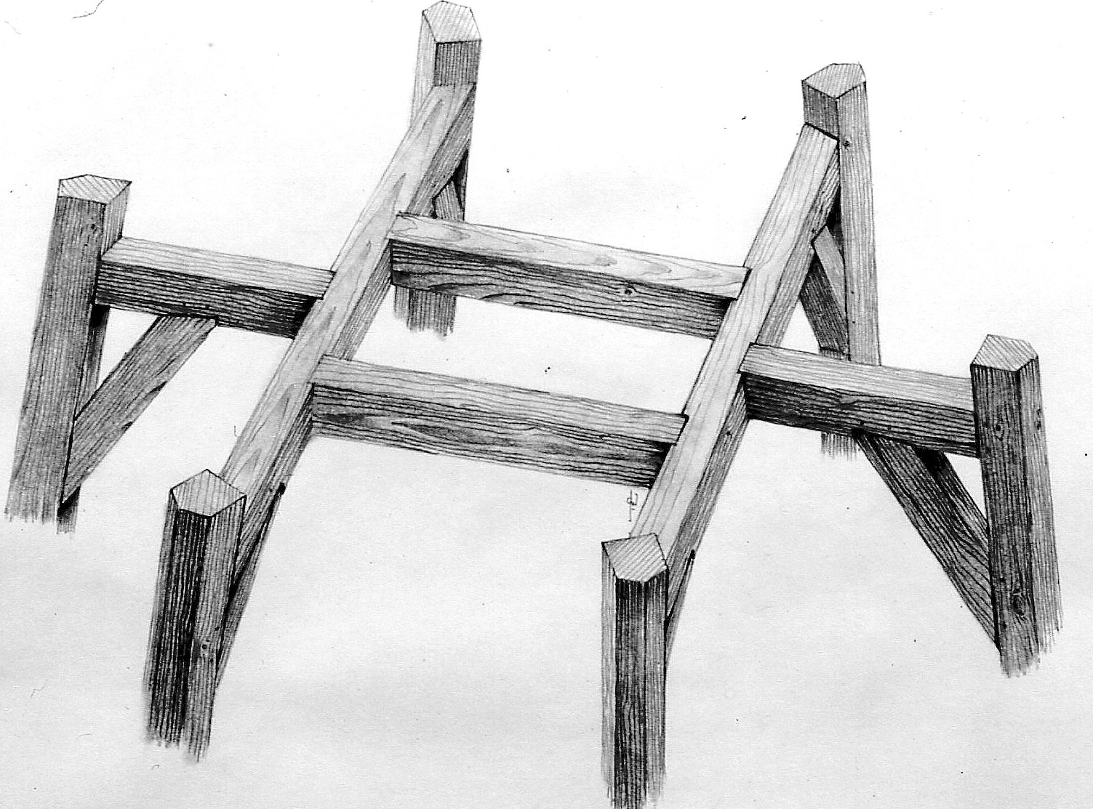
Zeskant – De tweede oplossing
Koningsbint met raveling

Slide 41
Het zeskant - trivia
Zeskant - verspreiding
2 stuks in NH
papiermolen de Schoolmeester
houtzaagmolen het Jonge Schaap
6 exemplaren in de rest van NL
Haps (Nbr)
Niebert (Gr)
Ommen (Ov),
Nederhemert (L)
Waardenburg (Gld)
Aagtekerke (Zld)

Slide 42
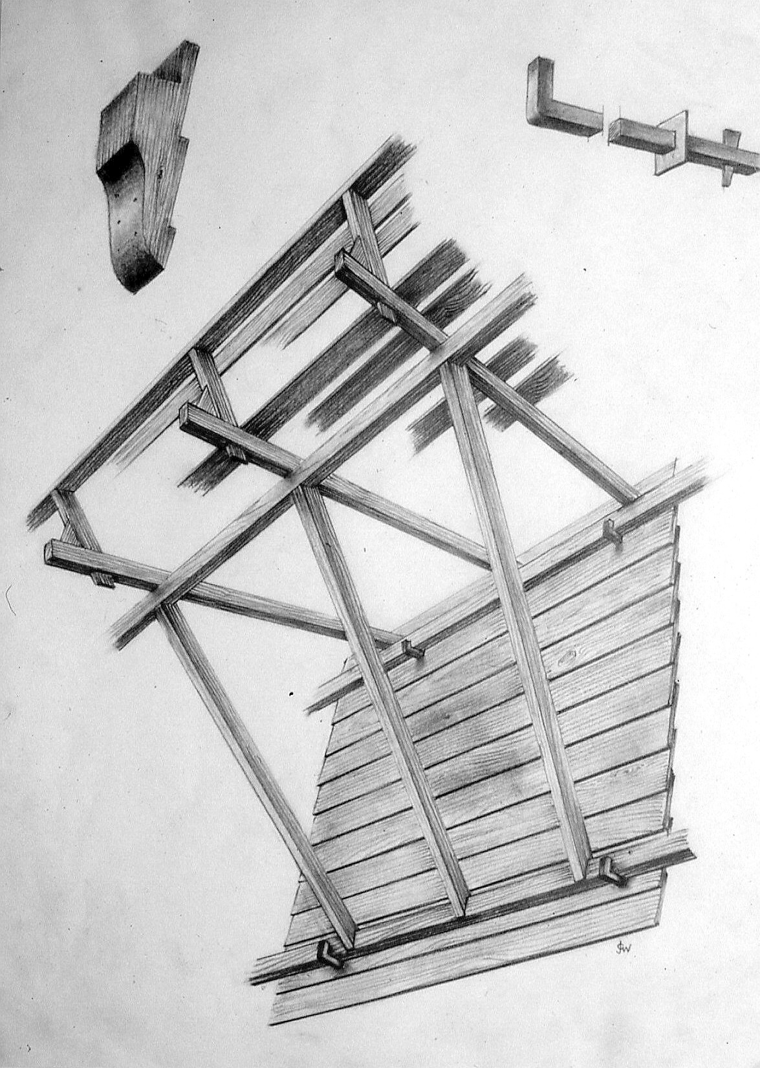
De stelling
anker
Console
Stellingdelen
Binnensluiting
ondersluiting
Buitensluiting
Stellingschoor

Slide 43
De stelling
Constructie:
Binnensluiting;
met liplas in elkaar gekeept
liggend in 3 of 4 stellinghaken of sluiting-ankers
Buitensluiting:
halfhouts in elkaar gekeept
ondersteund door stellingpalen of stellingschoren
Stellingschoren staan weer op een ondersluiting
Stellingpalen worden op zg. proppen geplaatst
Stellingdelen op de liggers, met sleuven van 3 a 4 cm;
voor de afwatering en kruihaken
Stellinghek:
Stellinghek-stijltjes met schoortjes
Dekschroot en tussenschroten of -schoten

Slide 44
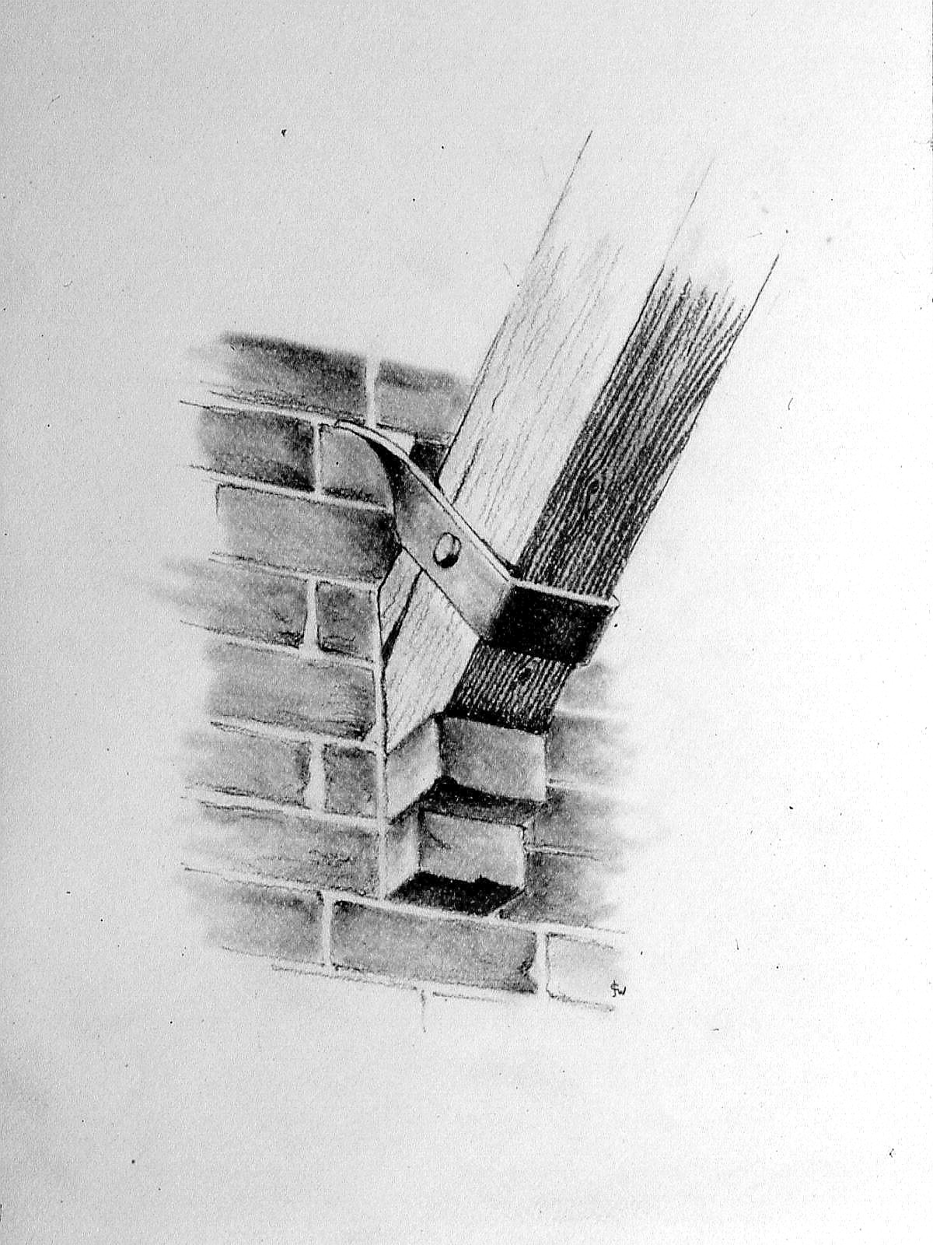
De stelling
Bouwwijzen stelling
Buitensluiting met stellingschoren (schuin)
Buitensluiting met stellingpalen(verticaal)
Buitensluiting met kraaienpoten(Gronings)
Zonder buitensluiting;
Gebruikelijk bij stenen molens
Ook in de Zaanstreek, Het Prinsenhof

Slide 45
De Kap en de Staart

Slide 46
De Kap
Overring
Voeghouten

Slide 47
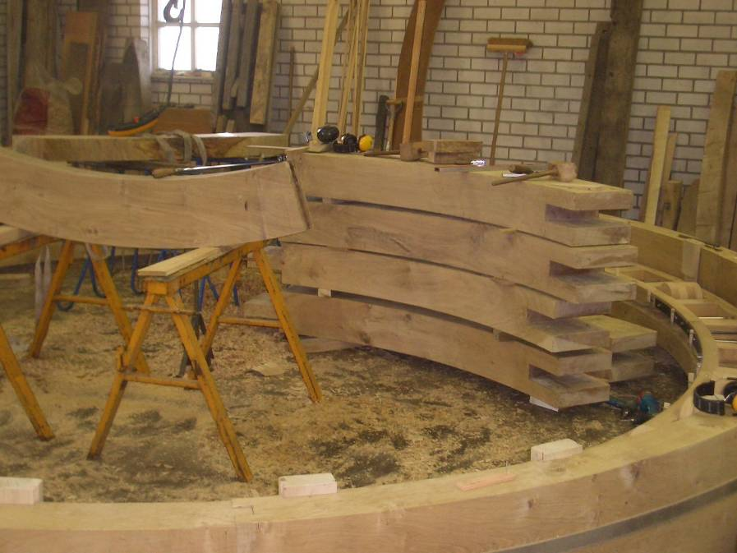
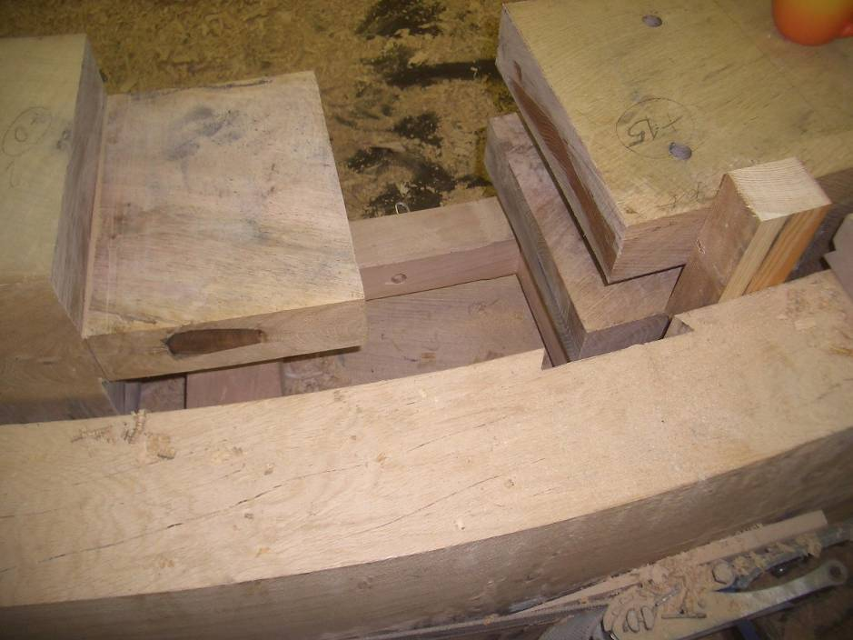
Overring

Slide 48
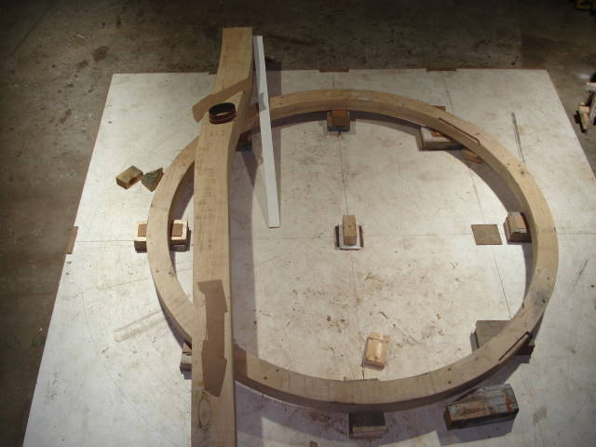
Overring+voeghout

Slide 49
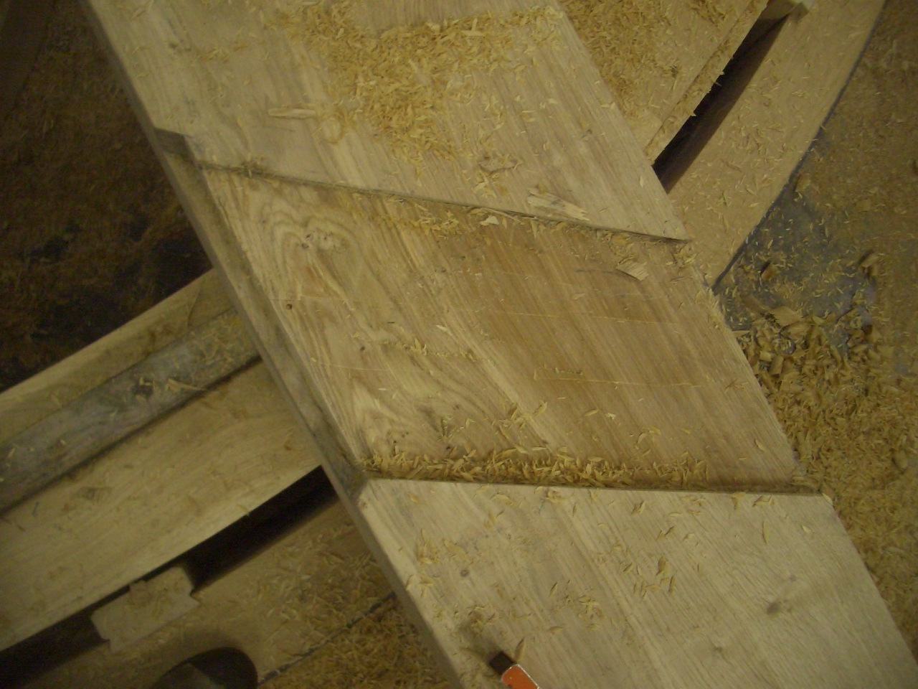
Voeghout – keep overring

Slide 50
De Kap
Spantring
Roosterhouten,
Zonnestralen
of spruiten

Slide 51
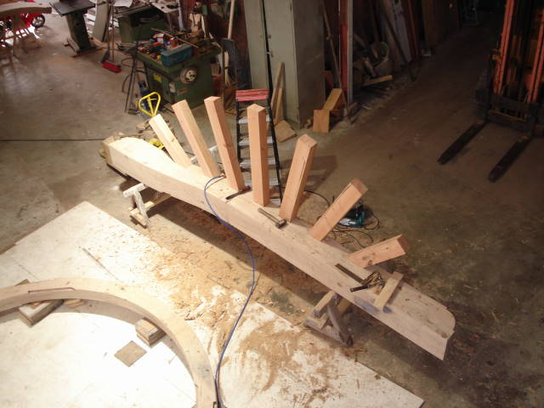
Voeghout met spruiten

Slide 52
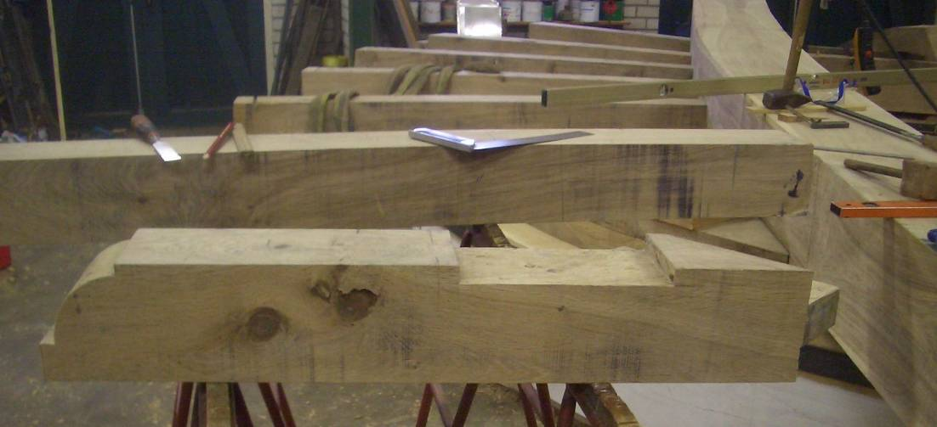
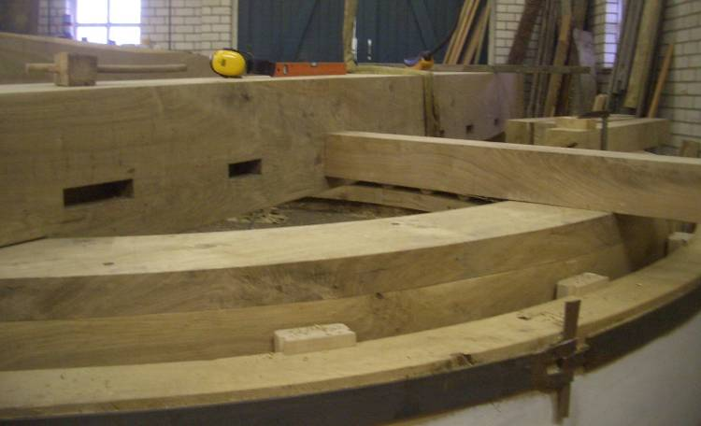
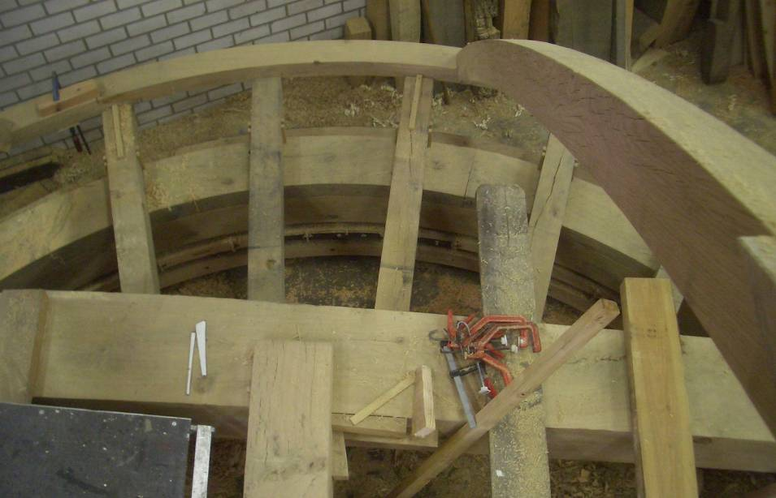
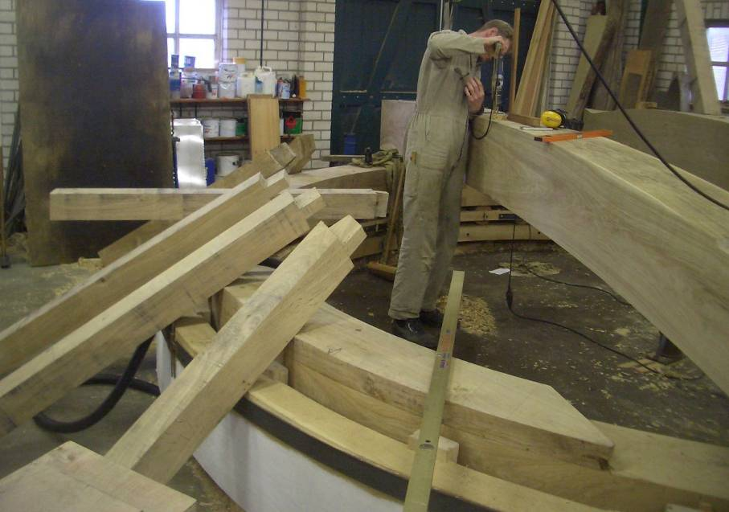
Bevestigen spruiten

Slide 53
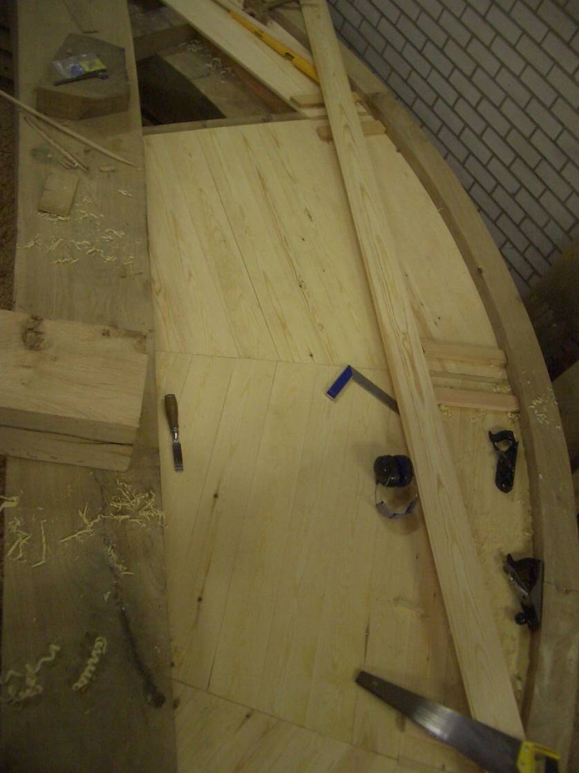
Spruitluiken

Slide 54
De Kap
Windpeluw
Steunder
Steunderbalk
IJzerbalk
Penbalk
Broekstuk
Achterbalk
Notes:
Dit is feitelijk een binnenkruier kap, alleen mist een hangeniersbalk

Slide 55
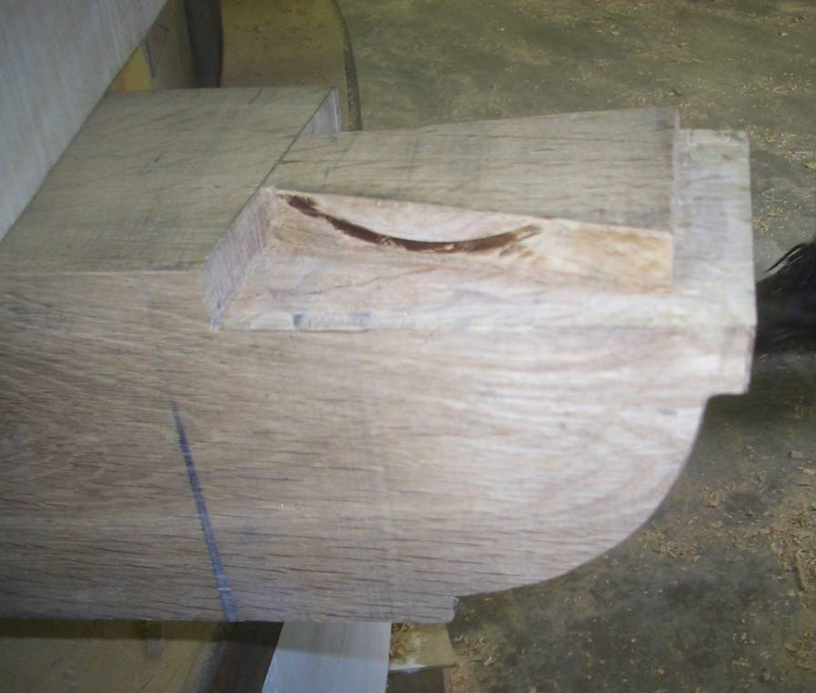
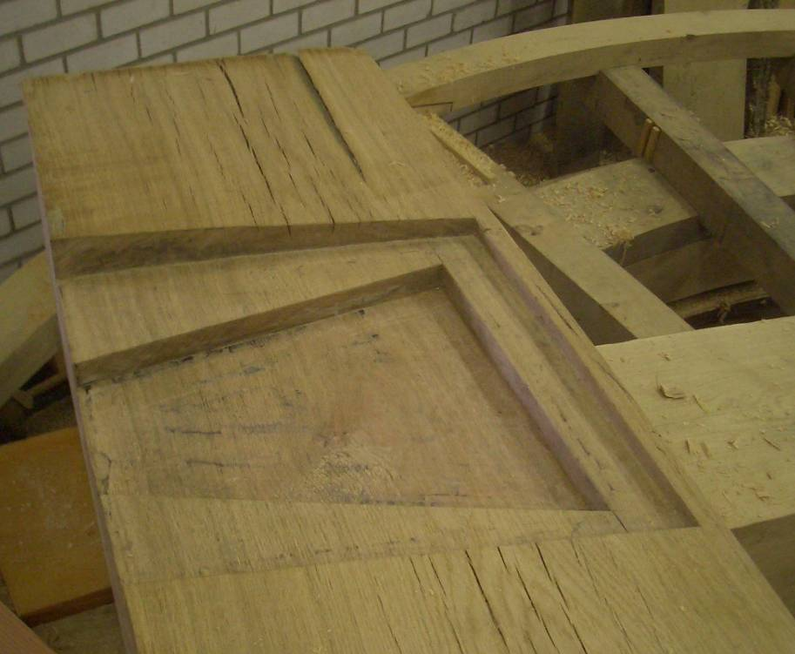
Bevestiging windpeluw

Slide 56
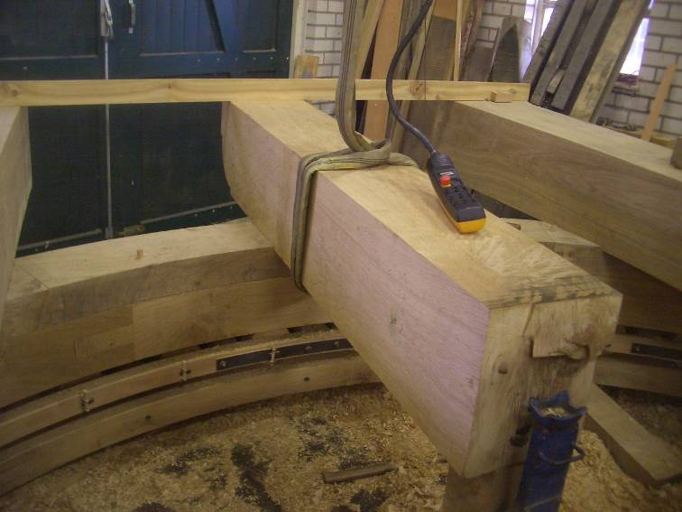
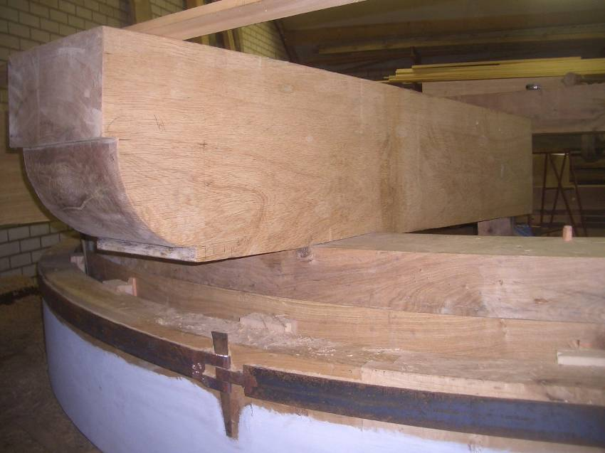
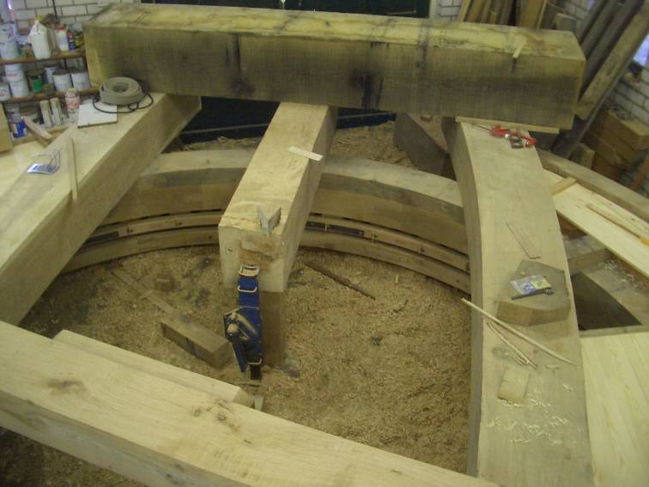
Steunder/burgemeester

Slide 57
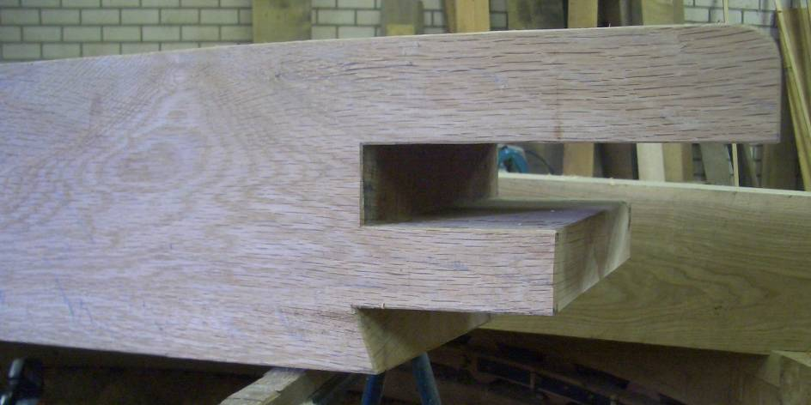
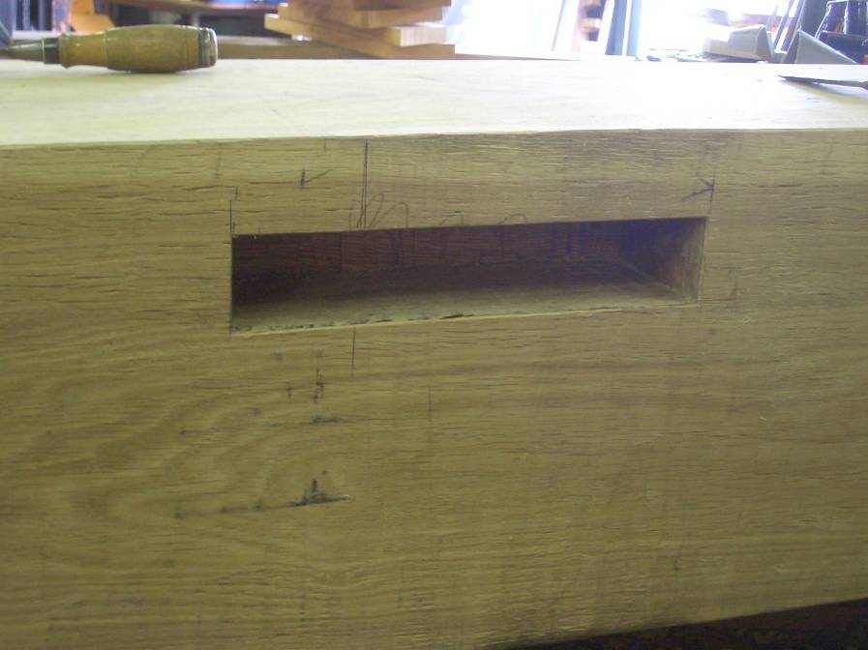
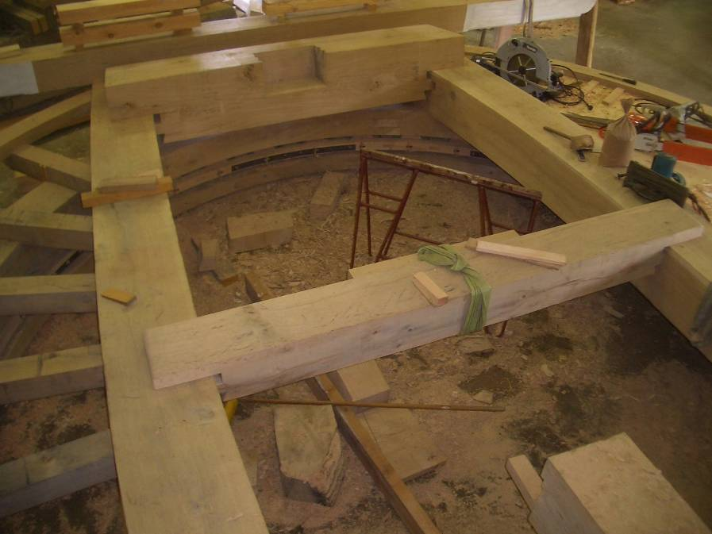
IJzerbalk

Slide 58
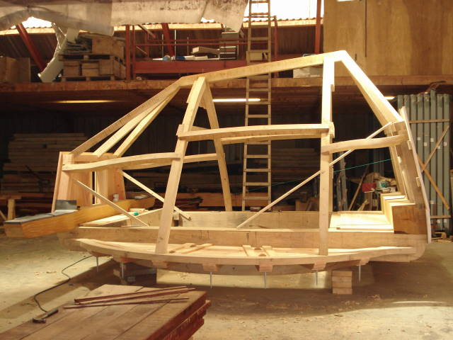
Gordingen

Slide 59
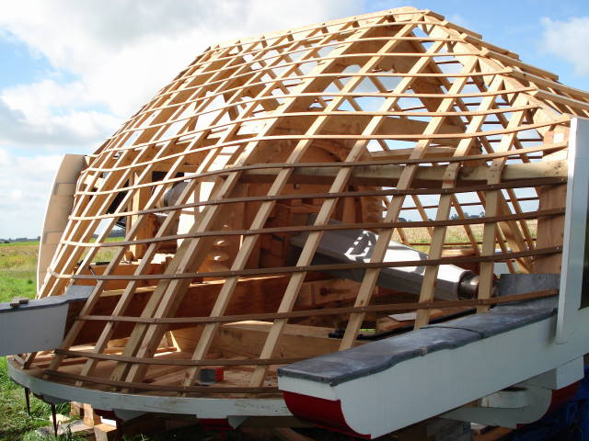
Rietsporen/rinkellatten

Slide 60
Voorkeuvelens
Voorkeuvelensbalk
Keerstijl met schoor
Weerstijl
Hoekstijl
Windpeluw
Van binnen of buiten?

Slide 61
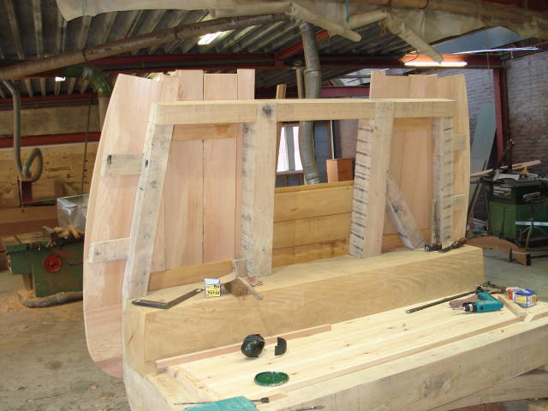
Voorkeuvelens

Slide 62
Voorkeuvelens
Windluiken
Halssteen
Steenbord
Zwaardplanken
Steenbed
Steenbedwiggen
Kwastvrij plankje

Slide 63
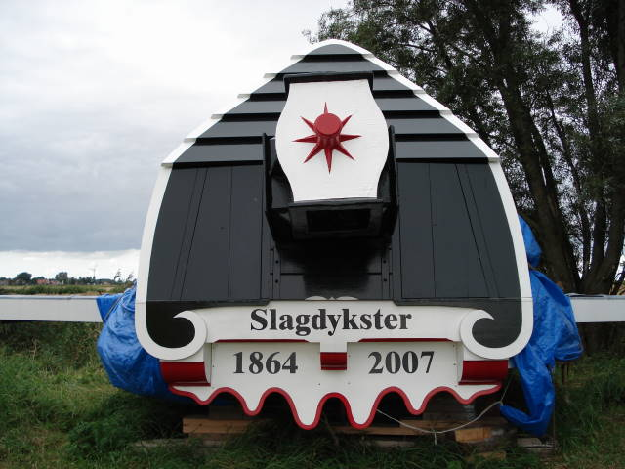
Voorkeuvelens met baard

Slide 64
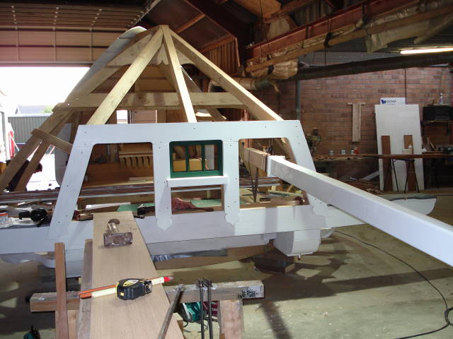
Achterkeuvelens

Slide 65
Stapeling
Andere naam voor voorste lagering bovenas
Bestaat uit:
Steenbedwiggen
Vulplankjes
Bovenste plankje kwastvrij vuren ivm zetten steen
Halssteen
‘Grote stapeling’ duid op een schuine as.

Slide 66
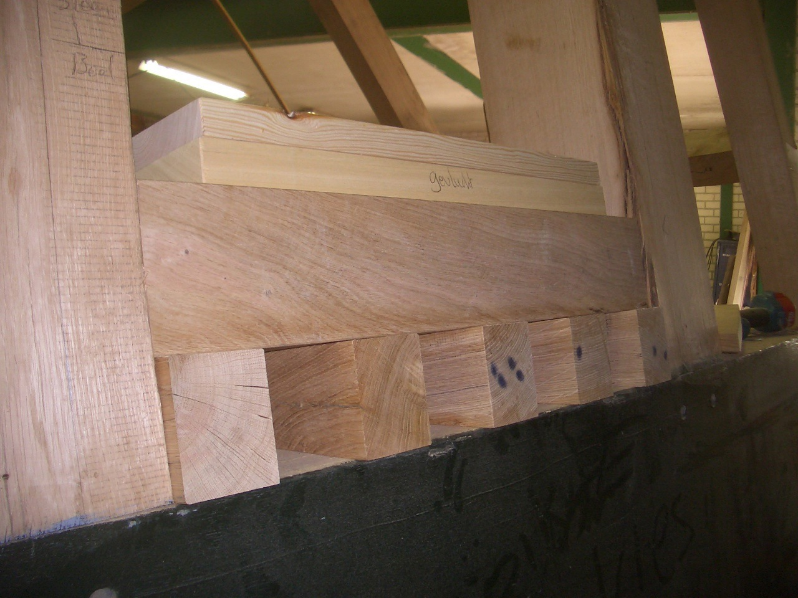
Stapeling

Slide 67
Mogelijke problemen
Delen van de as hangen in weer en wind
Voeghoutkoppen kunnen rotten
Windpeluw kantelt of zakt in
Windpeluw
Steen kan in windpeluw zakken
Mogelijk te zien aan smering
Te zien aan ingrijping bovenwiel bovenbonkelaar
Mogelijk slepen vang aan de onderkant

Slide 68
De staart

Slide 69
Staart
Lange spruit
Korte spruit
Staartbalk
Galghout
Hangers
Lange schoor
Korte schoor

Slide 70
Staart
Klapmuts
Leklatjes
Gat voor
Kruirad

Slide 71
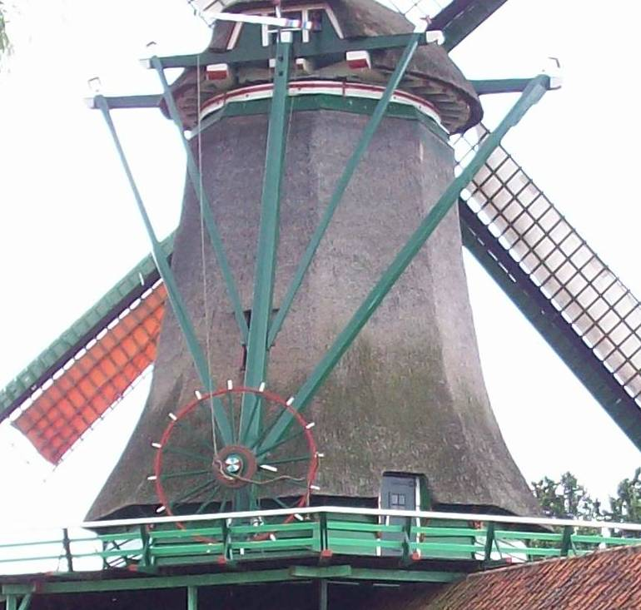
Staart Pink

Slide 72
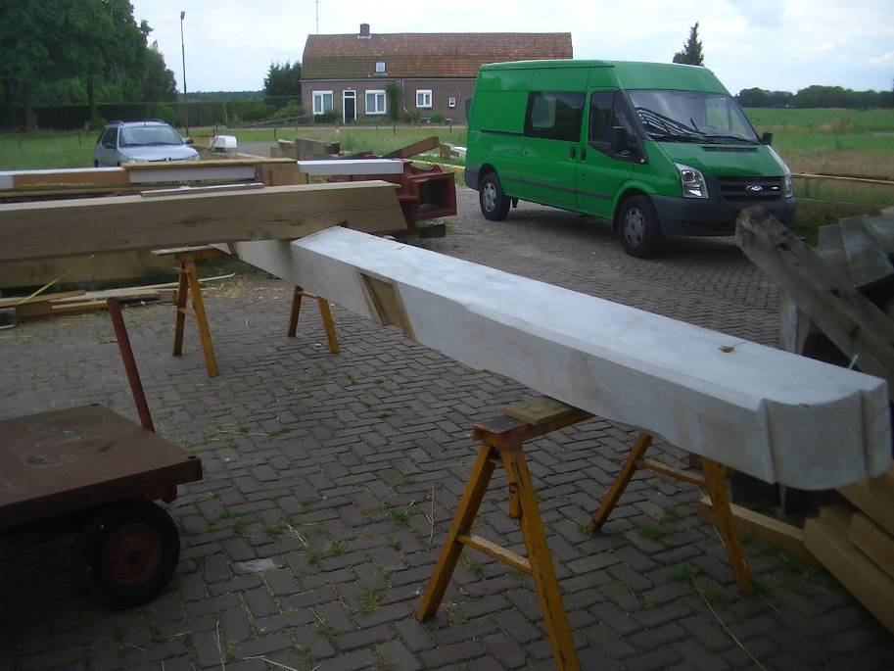
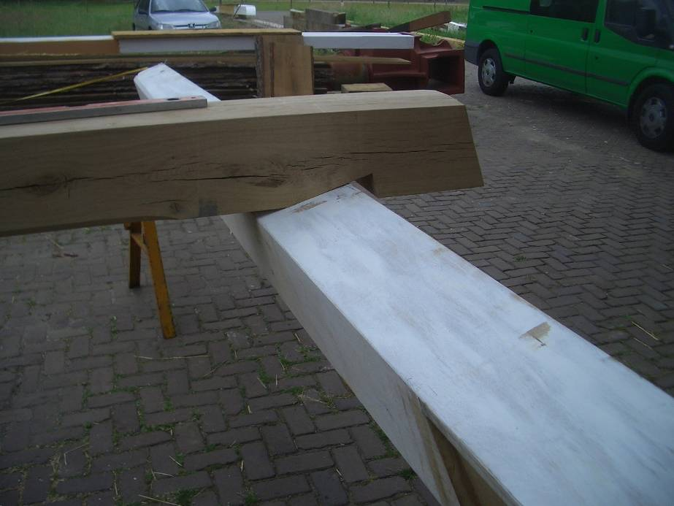
Ophanging staart

Slide 73
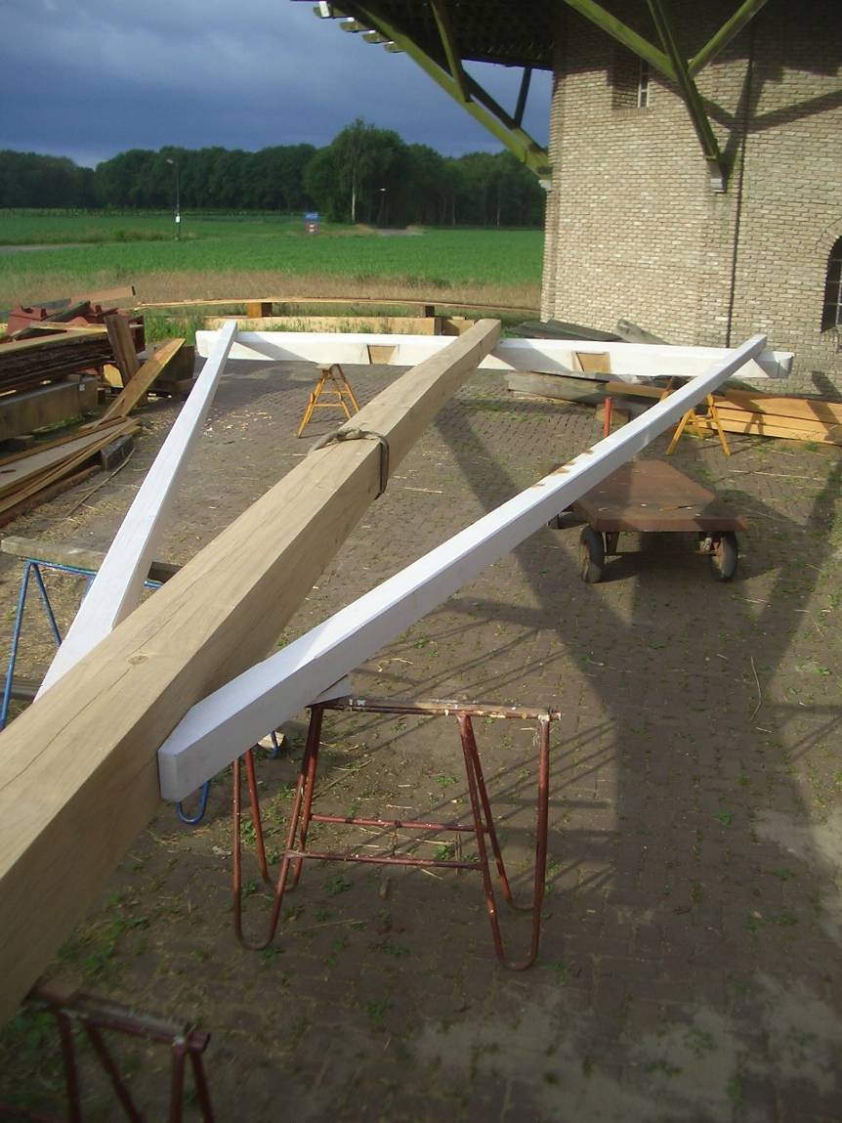
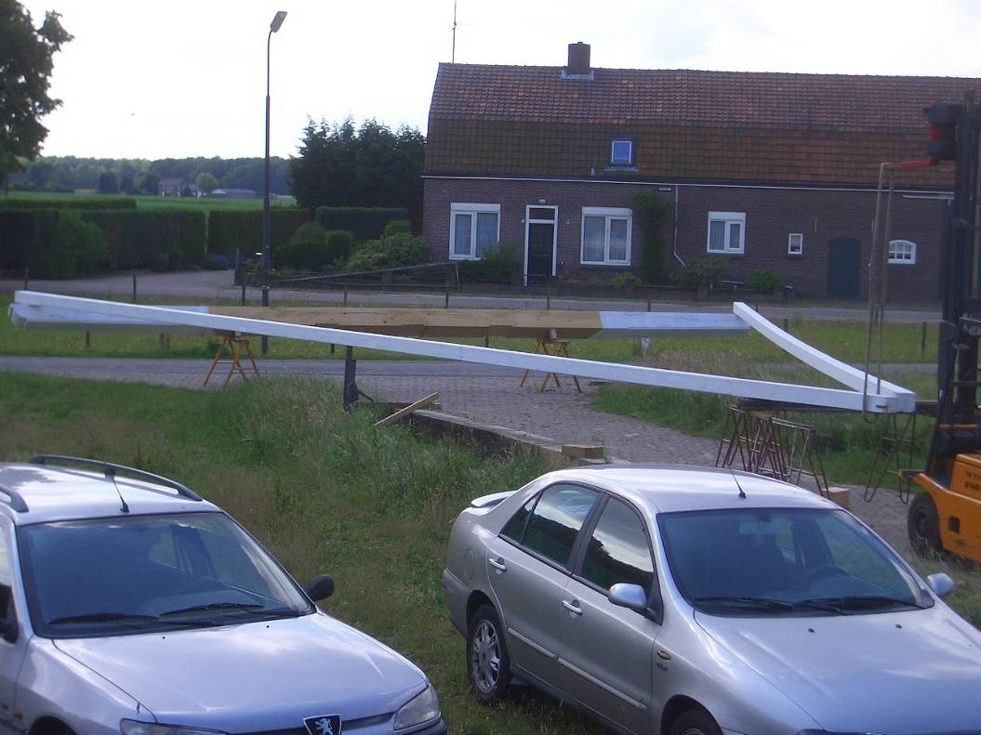
Staart

Slide 74
Galghout

Slide 75
Kruiraden

Slide 76
Kruiraderen
Kruirad
Munnik met schenen
Spaken
Gordingen
Kruihaspel
Geen gordingen
Minder spaken, meestal 6
Windkoppel
Doorlopende spaken, dus achter elkaar
Kruilier
Soms rondgaande ketting

Slide 77
Oude knegt

Slide 78
Kruirad pink

Slide 79
Windkoppel spinnekop

Slide 80
Windkoppel De Otter
Notes:
Spaken achter elkaar

Slide 81
Kruihaspel Schoolmeester
Notes:
Let op wig op rechterfoto

Slide 82
Kruirad en kruilier

Slide 83
Kruilier
Notes:
Links Winsum, rechts Jonge Schaap

Slide 84
En dan kan het ook heel anders
Notes:
Kruien met een Tifford omdat het kruirad ontbrak

Slide 85
Vragen?

